Slide 1
Der Kuckuck
Auf eurem Weg durch den Wald hört ihr allerlei komische Geräusche. Plötzlich kommt ihr an einen Baum in den eine verschlossene Tür eingelassen ist. Oberhalb der Tür hängt eine Kuckucksuhr. Als ihr euch der Tür nähert springt das Vögelchen in der Uhr immer wieder aus seinem Häuschen und krächzt dabei aufgeregt und hastig einen sehr mysteriösen und geheimnisvollen Satz.
Ihr merkt schnell, der „Psycho- Vogel“ will, euch mit diesem Satz irgendetwas sagen, aber ihr könnt ihn beim besten Willen nicht verstehen. Da hilft nur eins, der Kuckuck braucht dringend etwas Ruhe. Denn der Satz wird immer verwirrender, je länger ihr vor ihm steht und ihm zuhört. Beeilt euch also den Vogel zu beruhigen und den Satz zu verstehen. Was ihr verstehen könnt ist, dass er irgendwas von drei Zahlen krächzt. Ihr müsst also schleunigst schauen, dass der Kuckuck zur Ruhe kommt, dadurch entspannt wird und die Zahlen so sagt, dass ihr sie verstehen könnt. Habt ihr alle drei Zahlen verstanden, dann habt ihr auch den Code, der euch die verschlossene Tür unten am Baum öffnet.

Slide 2
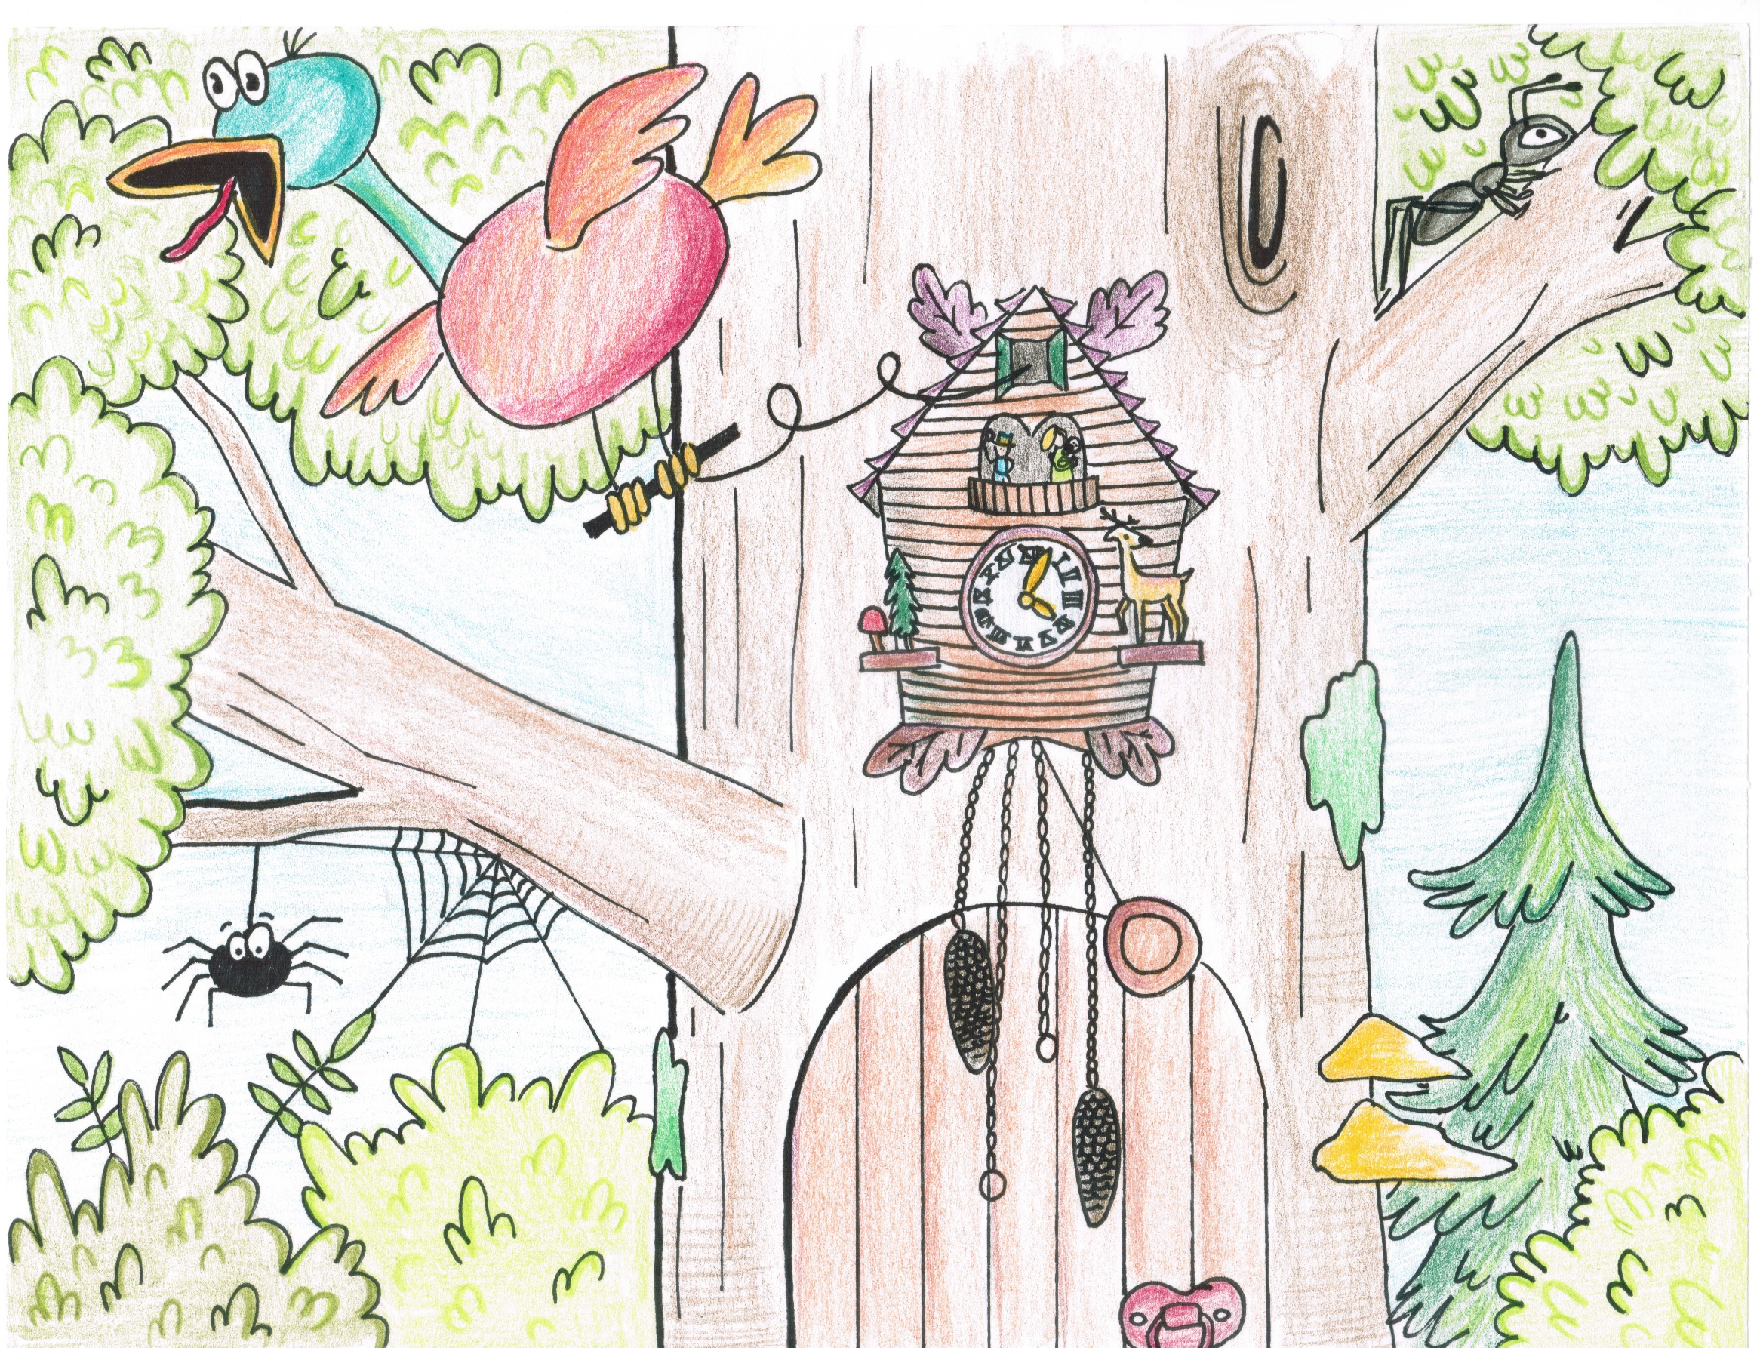

Slide 3
Aktionskarte A1
Beruhigung für den Kuckuck
Musik beruhigt: Spielt dem Kuckuck ein Lied vor! Es gibt nur ein Problem: Der „Psycho-Vogel“ hasst Instrumente. Er hört nur auf Gläser, mit Wasser gefüllt. Die Klänge, die ihr mit einem Löffel erzeugt, den ihr gegen die mit Wasser gefüllten Gläser „schlagt“, beruhigen ihn ungemein. V.a., wenn er noch dazu hört, was ihr ihm musiziert. Ihr dürft also nur Gläser, Wasser und eure Löffel benutzen. 3 Personen von euch müssen jeweils ein Lied hörbar für den Kuckuck vorspielen. Hier die Lieder:
a) Kuckuck, Kuckuck, rufts aus dem Wald
b) Sei ein lebendger Fisch
c) Hänschen klein
Sendet die Videos an uns.
Tipp: Mit der Füllhöhe des Wassers kann ein unterschiedlicher Ton erzeugt werden.

Slide 4
Rätselkarte R1
Schaut euch das Landschaftsbild genau an, was entdeckt ihr womit der Psycho Vogel beruhigt werden könnte?

Slide 5
Hinweiskarte R1
Auf dem Bild seht ihr etwas für Babys.

Slide 6
Hinweiskarte R1
Babys haben es im Mund

Slide 7
Lösungskarte R1
Ein Schnuller

Slide 8
Aktionskarte A2
Beruhigung für unseren Kuckuck
Der Kuckuck ist nun schon etwas ruhiger, aber ihr habt immer noch keine Chance den Satz zu verstehen.
Also schiebt mal eine ruhige Kugel! 30 Sekunden muss der Kuckuck die Chance haben, einer rollenden Kugel hinterherschauen, was ihn ungemein beruhigt.
Aufgabe: 3 Personen von euch müssen mithilfe eines Tisches eine schiefe Ebene bauen. Auf dieser schiefen Ebene muss eine Bahn gebaut werden. Einzig zu verwendendes Material: Papier, Pappe und Klebestreifen. Am Ende muss auf jeder Bahn eine runde Kugel oder Ball (z.B. Murmel, TT-Ball …) mind. 10 Sekunden lang rollen – mal drei Bahnen macht zusammen 30 Sekunden. Sendet uns die Videos zu.

Slide 9
Rätselkarte R2
Der Kuckuck ist nun schon etwas ruhiger, aber ihr habt immer noch keine Chance den Satz zu verstehen. Also müsst ihr ihn weiter beruhigen. Aber wie? Am besten mit pflanzlichen Mitteln. Aber welche helfen da? Wir geben euch einen Tipp: In der Geschichte sind 6 natürliche Zutaten versteckt die beruhigend wirken. Welche sind das? Sendet uns alle 6 zu.
Der Dirigent Dieter Butterblume betritt den Saal zur Probe des Orchesters. Alle Musiker sind bereit. Rian der das Cello spielt, fragt: „Wann fangen wir an?“ „Bald Rian“, sagt der Dirigent „wir warten noch auf die Geigenfrau Melissa oder so ähnlich heißt sie glaube ich“. „Heißt die nicht Kamilla oder irgendwie so?“ fragt Rian. „Nennen wir sie einfach beim Familiennamen Gewürzi, dann ist der Vorname egal!“, sagt Kurt Hebistreit der Trompete spielt. „Rian, wie heißt du überhaupt mit Familiennamen?“ fragt die Finnische Tuba Frau Vali Um. „Kraut!“, sagt er. „Ah, wie der Trommler Johannis Kraut“, ruft Katrin Neugereuth die Horn spielt. Der spanische Bassist La Vendel ruft: „Jetzt aber genug geredet. Auf geht’s, lasst uns Musik machen!“ „Ja“, sagt der Dänische Gitarrist Thomas Son. Da lässt Eva Mohn ihre Klarinette erklingen und der Rest des Orchesters stimmt unter der Leitung von Butterblume ein.

Slide 10
Hinweiskarte R2
Achtet auf die Namen nicht nur von Cello und Geigerin !

Slide 11
Hinweiskarte R2
Achtet auf den Trommler, Bass und Klarinette.

Slide 12
Lösungskarte R2
Lösung: Baldrian, Melisse, Kamille, Johanniskraut, Lavendel und Mohn

Slide 13
Aktionskarte A3
Beruhigung für den Kuckuck
Sudoku Rätsel entspannen. Löst im Team diese zwei Sudokus.
Dann addiert alle Zahlen in den grauen Kästchen auf und teilt diese Zahl durch 2.
Dies ist die Lösungszahl.
 | 3 |  |  |  | 1 |  | 8 | 6
6 |  | 7 | 4 |  |  |  | 2
 |  | 9 | 3 | 7 |  |  |  | 1
 |  |  |  | 2 | 4 | 8 | 6 | 5
1 |  |  |  |  |  |  |  | 9
8 | 5 | 4 | 7 | 6
5 |  |  |  | 8 | 3 | 2
 | 6 |  |  |  | 2 | 1 |  | 7
3 | 4 |  | 9 |  |  |  | 5
4 | 9 |  |  |  | 2 |  | 6
3 |  |  |  | 5 | 8 |  | 9
1 |  |  | 9 |  | 6 |  | 3 | 4
 | 6 |  | 2 |  |  |  |  | 3
 |  | 2 | 5 | 4 | 3 | 9
9 |  |  |  |  | 1 |  | 2
6 | 8 |  | 7 |  | 5 |  |  | 2
 | 4 |  | 3 | 8 |  |  |  | 7
 | 3 |  | 6 |  |  |  | 5 | 9
2 |  | 1 |  | 7 | 5 |  |  | 4
 | 7 |  | 2 |  |  | 6
 | 9 | 4 | 6 | 1 |  |  | 7
 | 1 |  |  | 8 |  |  | 2
 |  |  | 9 | 6 | 1
 | 4 |  |  | 3 |  |  | 8
 | 8 |  |  | 5 | 9 | 7 | 6
 |  | 9 |  |  | 3 |  | 1
1 |  |  | 8 | 2 |  | 4 |  | 9

Slide 14
Lösungskarte A3
4 | 3 | 5 | 2 | 9 | 1 | 7 | 8 | 6
6 | 1 | 7 | 4 | 5 | 8 | 9 | 2 | 3
2 | 8 | 9 | 3 | 7 | 6 | 5 | 4 | 1
7 | 9 | 3 | 1 | 2 | 4 | 8 | 6 | 5
1 | 2 | 6 | 8 | 3 | 5 | 4 | 7 | 9
8 | 5 | 4 | 7 | 6 | 9 | 3 | 1 | 2
5 | 7 | 1 | 6 | 8 | 3 | 2 | 9 | 4
9 | 6 | 8 | 5 | 4 | 2 | 1 | 3 | 7
3 | 4 | 2 | 9 | 1 | 7 | 6 | 5 | 8
4 | 9 | 7 | 1 | 3 | 2 | 5 | 6 | 8
3 | 2 | 6 | 4 | 5 | 8 | 7 | 9 | 1
1 | 5 | 8 | 9 | 7 | 6 | 2 | 3 | 4
5 | 6 | 4 | 2 | 9 | 7 | 1 | 8 | 3
8 | 1 | 2 | 5 | 4 | 3 | 9 | 7 | 6
9 | 7 | 3 | 8 | 6 | 1 | 4 | 2 | 5
6 | 8 | 9 | 7 | 1 | 5 | 3 | 4 | 2
2 | 4 | 5 | 3 | 8 | 9 | 6 | 1 | 7
7 | 3 | 1 | 6 | 2 | 4 | 8 | 5 | 9
Lösung:13

Slide 15
Rätselkarte R3
Uff! Ihr merkt der Kuckuck beruhigt sich so langsam. Bald ist es geschafft. Einen Tipp hätten wir: adimotenit fhilt lichtelevi !?
Ups, das ist jetzt leider etwas durcheinander geraten…aber egal ihr könnt den kurzen Satz bestimmt entziffern. Was versteckt sich dahinter?

Slide 16
Hinweiskarte R3
Fernöstlich

Slide 17
Hinweiskarte R3
vielleicht

Slide 18
Lösungskarte R3
Der Satz lautet:
Meditation hilft vielleicht

Slide 19
Rätselkarte R4
Und endlich könnt ihr den Satz des Kuckkucks verstehen.
„Der 84er Luther sagt`s, die erste Zahl ist die erste Zahl des Verses als Johannes von seiner Mutter Elisabeth geboren wird
Die zweite ist`s die Nummer des Verses, als die Tochter des Pharao zum Baden geht und das Kind entdeckt das später den Namen M… bekommt.
Und die dritte ist`s wieviel Stunden Weg, zwei Jünger gingen von Jerusalem nach Emmaus.
Habt ihr`s? Sehr gut dann öffnet nun das Schloss und schon dürft ihr passieren.
Sendet uns hierfür den dreistelligen Code.

Slide 20
Lösungskarte R4
Der Luther sagt`s, die erste Zahl ist die erste Zahl des Verses als Johannes von seiner Mutter Elisabeth geboren wird (Lösung: LK. 1, 57 also die 5!),
die zweite ist`s die Nummer des Verses, als die Tochter des Pharao zum Baden geht und das Kind entdeckt das später den Namen M… bekommt (Lösung: 2.Mose 2,5, also 5)
und die dritte ist`s wieviel stunden Weg 2 Jünger gingen von Jerusalem nach Emmaus (Lösung: Lk.24, 13 - 2 Stunden)
Lösung: 552

